Slide 1


Nantes, 15-16 Décembre 2012
Vous cherchez ?

Slide 2


Benoît SIMARD
  Développeur web ~ geek
  Motivations : promouvoir le libre ! (opendata & opensource)
Thierry GLIN
  Chef de projet ~ Développeur
  Motivations : Participer/Soutenir le mouvement Open Data, Progresser techniquement, Répondre à des questions importantes (bon, y'a quoi comme restaus à coté?).
Mael JALLAIS
  Collégien

Slide 3


















Parking
Bicloo
Caves
Spectacles
Hôtels
Gare
Restaurants
Monuments

Slide 4
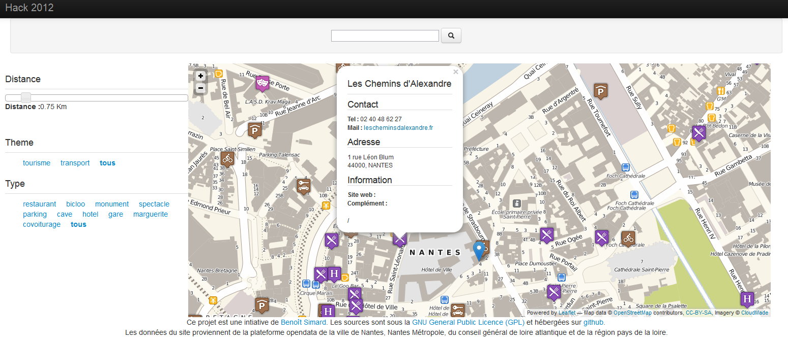

Slide 5






Slide 6
